Slide 1

Connexion à la base de données - JDBC
Projet d’intégration GL JAVA WEB
ESPRIT - UP JAVA
Année universitaire 2023/2024

Slide 2

JDBC

Slide 3
Avant JDBC...
Avant JDBC, il était difficile d’accéder à des bases de données SQL:
Utilisation de librairies C/C++
Utilisation d'API natives comme ODBC
Problème majeur
- dépendance totale avec le SGBD utilisé

Slide 4
SGBD?
En informatique, un système de gestion de base de données (abr. SGBD) est un logiciel système servant à stocker, à manipuler ou gérer, et à partager des informations dans une base de données, en garantissant la qualité, la pérennité et la confidentialité des informations, tout en cachant la complexité des opérations.
Exp: MySQL, Oracle DataBase, PostgreSQL,etc...

Slide 5
JDBC: Java DataBase Connectivity
API d’interaction avec un SGBD contenant :
un ensemble de classes et d’interfaces
Permet de:
Établir une connexion avec un SGBD
Envoyer des requêtes SQL
Récupérer des résultats de requêtes
⇒ Permettre aux programmeurs Java d’écrire un code indépendant de la base de données et du moyen de connexion utilisé

Slide 6
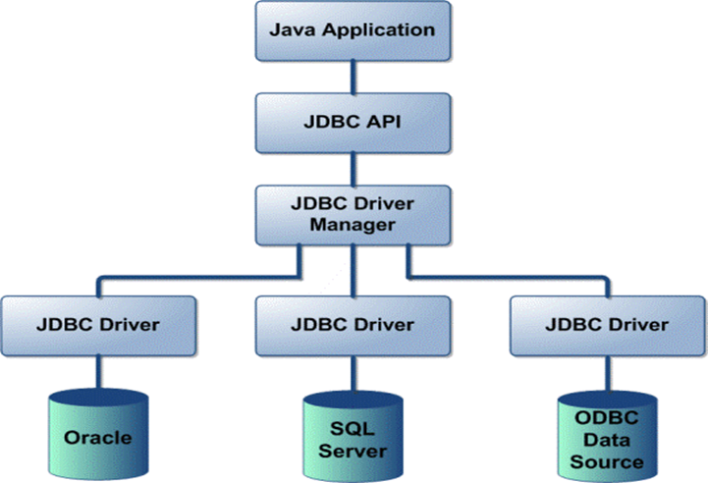
JDBC: Java DataBase Connectivity

Slide 7
JDBC: Java DataBase Connectivity
Drivers
chaque SGBD utilise un pilote (driver) qui lui est propre et qui permet de convertir les requêtes JDBC dans le langage natif du SGBD
le driver est un ensemble de classes qui implantent les interfaces de JDBC
les drivers sont le lien entre le programme Java et le SGBD

Slide 8
JDBC: Java DataBase Connectivity
API JDBC
Interface uniforme permettant un accès homogène aux SGBD
Simple à mettre en œuvre
Indépendant du SGBD support
Supportant les fonctionnalités de base du langage SQL

Slide 9
Mise en place

Slide 10
JDBC: Mise en place
Importer le package en java.sql.*
Etablir la connexion au SGBD
Créer une requête (ou instruction SQL)
Exécuter la requête
NB: Vous devez télécharger la dernière version de l’IDE IntelliJ

Slide 11
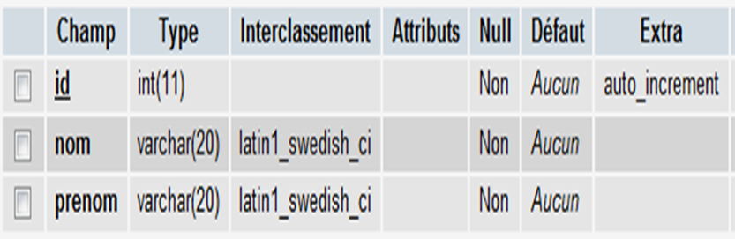
JDBC: Mise en place
Etape 1 :Base de données MySQL
Créer une base mysql ‘esprit’ et une table personne (avec 3 champs: id, nom et prenom)

Slide 12
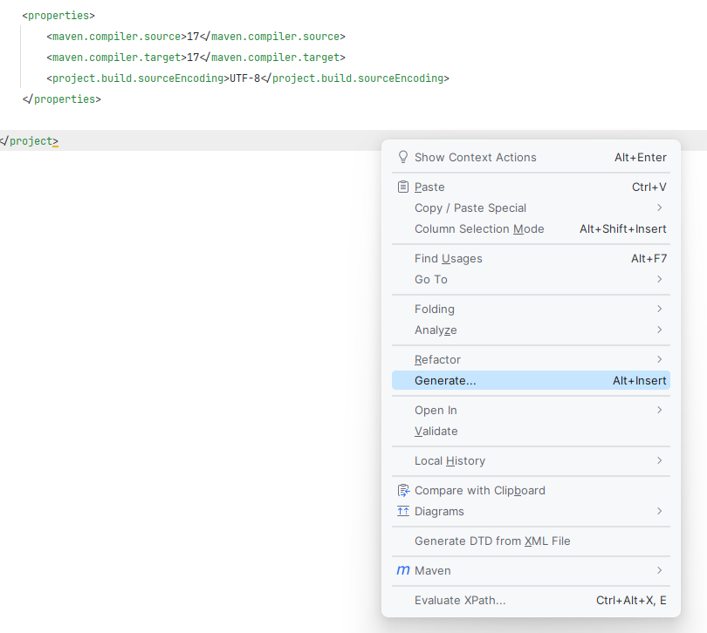
JDBC: Mise en place
Etape 2 : MySQL JDBC Driver
Ouvrez le fichier « pom.xml » de votre projet.
Faites un clic droit sur le fichier et sélectionnez l'option « Generate …» dans le menu contextuel.

Slide 13
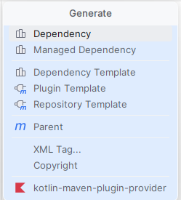

JDBC: Mise en place
Choisissez « Dependency » dans la liste des options. Cela ouvrira une fenêtre intitulée « Maven Artifact Search ».
Dans l'onglet « Search For Artifact », saisissez «mysql:mysql-connector-java » et choisissez la dernière version disponible.
Appuyez sur le bouton « Load Maven Changes » pour télécharger et installer automatiquement la bibliothèque dans votre projet.

Slide 14
JDBC: Mise en place
Etape 3 : Etablir une connexion
Création d’un objet de type Connection : conn
conn = DriverManager.getConnection(url, user, pwd);
Etape 4 : Traiter les exceptions
SQLException

Slide 15
JDBC: Mise en place
Etape 5 : Les attributs de connexion
String url = "jdbc:mysql://localhost:3306/esprit";
String user = "root";
String pwd = "";
Connection conn;
Statement ste;

Slide 16
JDBC: Création d’un statement
L'interface Statement possède les méthodes nécessaires pour réaliser les requêtes sur la base
⇒ exécuter des instruction SQL
2 types de Statement :
Statement ⇒ requêtes statiques simples
PreparedStatement ⇒ requêtes dynamiques précompilées

Slide 17
JDBC: Statement Vs. Prepared Statement
Lors de l'envoi d'une requête pour exécution 4 étapes doivent être faites :
analyse de la requête
compilation de la requête
optimisation de la requête
exécution de la requête
⇒ et ceci même si cette requête est la même que la précédente !! Or les 3 premières étapes ont déjà été effectuées dans ce cas.

Slide 18
JDBC: Statement Vs. Prepared Statement
Les bases de données définissent la notion de requête préparée, requête où les 3 premières étapes ne sont effectuées qu'une seule fois.
JDBC propose l'interface PreparedStatement pour modéliser cette notion

Slide 19
JDBC: Création d’un statement
Créer un STATEMENT
ste = conn.createStatement();
Requête SQL d’ajout
String req = "Insert into personne values(12,'Tounsi','Wael')";
Exécuter la Requête
- ste.executeUpdate(req) ⇒ (insert, update, delete)
- ste.executeQuery(req) ⇒ select

Slide 20
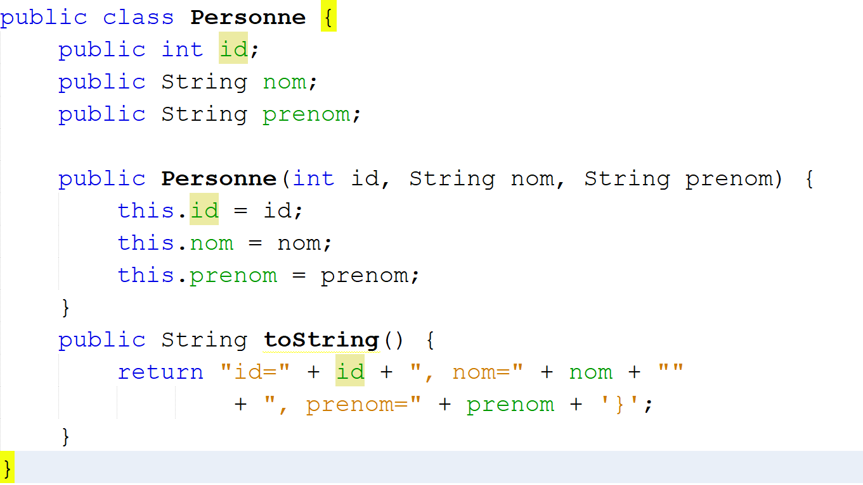
Créer une classe Personne
Créer une classe Personne.java

Slide 21
JDBC: Méthodes CRUD
Créer une classe ServicePersonne qui contient :
public void ajouter(Personne per) throws SQLException{ }
public void updatePrenom(Personne per) throws SQLException{ }
public void delete(int id) throws SQLException{ }
public Arraylist<Personne> afficherAll() throws SQLException{ }
⇒ Utiliser le ResultSet pour récupérer le résultat de executeQuery

Slide 22
JDBC: Fermeture des connexions
Pour terminer proprement un traitement, il faut fermer les différents espaces ouverts
resultset.close();
statement.close();
connection.close();

Slide 23
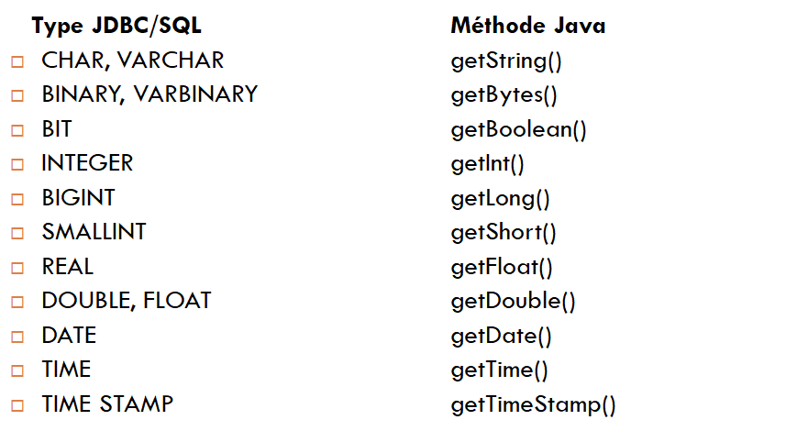
Correspondance Java / BD

Slide 24
Requêtes précompilées : PreparedStatemt
PreparedStatemt : envoie une requête sans paramètres à la base de données:
plus rapide qu’un Statement classique
le SGBD n’analyse qu’une seule fois la requête
⇒ requêtes dynamiques précompilées (avec paramètres d’entrée/sortie)
La méthode prepareStatement() de l’objet Connection crée un PreparedStatement

Slide 25
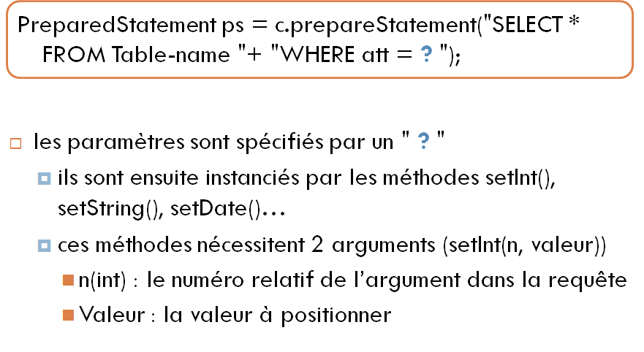
Requêtes précompilées : PreparedStatemt

Slide 26
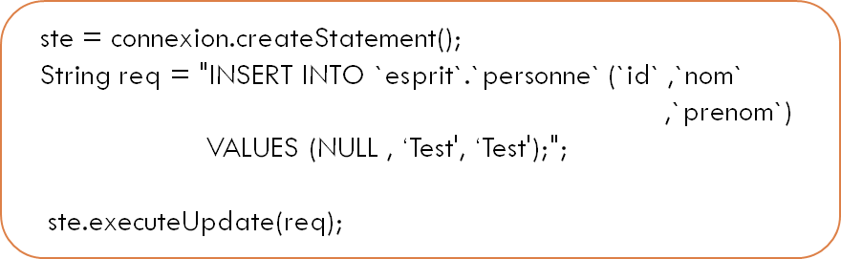
Insertion

Slide 27
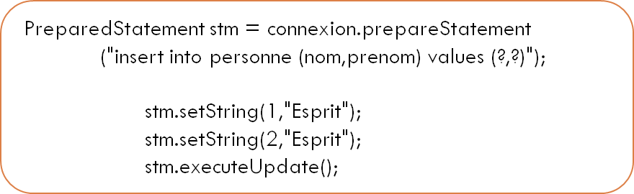
Insertion

Slide 28
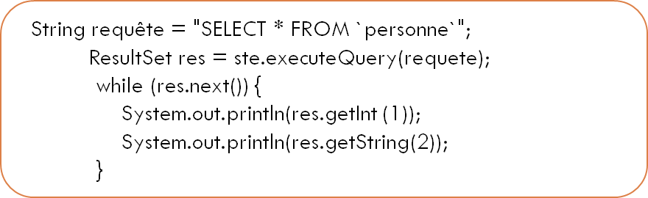
Sélection

Slide 29
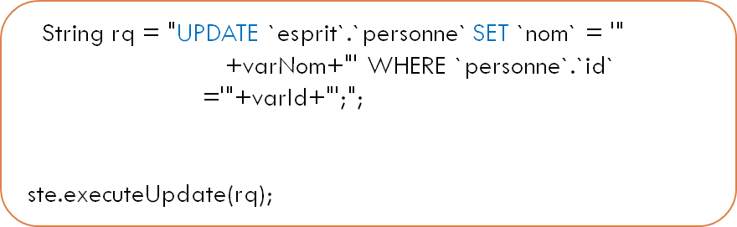
Modification

Slide 30
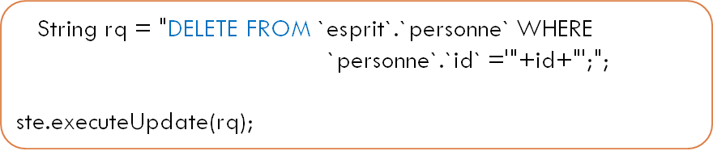
Suppression

Slide 31
Merci pour votre attention

